Slide 1
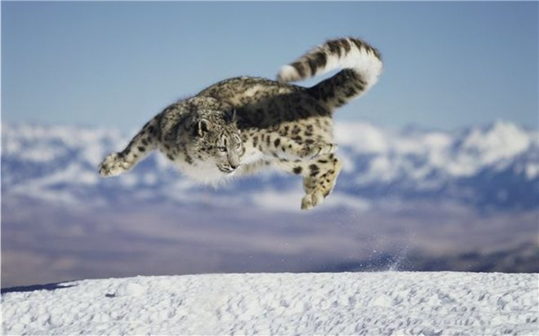
Новые разработки библиотек Красноярска в САБ ИРБИС 2012-2013гг.

Slide 2
Красноярский ИРБИС-клуб
Предлагаем перечень новых разработок в САБ ИРБИС, сделанных в 2012-2013гг. специалистами библиотек, входящих в состав Красноярского ИРБИС-клуба, с указанием контактной информации.

Slide 3
Разработка конвертора для выгрузки записей «ЭК» и БД читателей ТЭИ СФУ из LIBER в САБ ИРБИС 64/128
Наименование библиотеки-разработчика: БИК СФУ
Год внедрения: 2013
Консультант: Батрак Иван Сергеевич
Контакты: 2912-861

Slide 4
ПРОГРАММА ДЛЯ ЭВМ Сервис «Книга по требованию»
Наименование библиотеки-разработчика: БИК СФУ
Год внедрения: 2013 г.
Консультанты: Сергиенко Татьяна Васильевна,
Цветочкина Ирина Анатольевна
Контакты: 8(391)2912-861; 2-912-754
irbissfu@yandex.ru; tsia12@mail.ru

Slide 5
Технология внедрения пластикового читательского билета в НБ СФУ
Наименование библиотеки-разработчика БИК СФУ
Год внедрения: 2013
Консультанты: Руслан Александрович Барышев , Ольга Ивановна Бабина, Инга Владимировна Савостина, Татьяна Васильевна Сергиенко
Контакты: 2912-861

Slide 6
Технология управления записями в БД «МАРС»
Наименование библиотеки-разработчика: БИК СФУ
Год внедрения: 2013 г.
Консультанты: Булыкина Ольга Дмитриевна
Контакты: 2912-861

Slide 7
Работа с ЭБС
Наименование библиотеки-разработчика: КрИЖТ ИрГУПС
Год внедрения: 2012
Консультант: Бусыгина Елена Михайловна.

Slide 8
Доработка интерфейса WEB-ИРБИС
Наименование библиотеки-разработчика: КрИЖТ ИрГУПС
Год внедрения: 2009-2013
Консультант: Эрлих Е.В

Slide 9
Связка заказ-дисциплина
Наименование библиотеки-разработчика: КрИЖТ ИрГУПС
Год внедрения: 2011-2013
Консультант: Эрлих Е.В.

Slide 10
WebIRBIS 64 и «Книговыдача – 128»: Новый формат отображения фото пользователя
Наименование библиотеки-разработчика: БИК СФУ
Год внедрения: 2013
Консультанты: Татьяна Васильевна Сергиенко, Батрак Иван Сергеевич
Контакты: 8 (391) 2912-861

Slide 11
Приложение к САБ ИБИС «КО2»
Наименование библиотек-разработчиков: ИБК Урал. гос. эконом. ун-та (пп.1,2);
БИК СФУ (пп.3,4)
Год внедрения: 2012
Консультанты: Коновалов Константин Алексеевич, Булыкина Ольга Дмитриевна
Контакты ktwice@mail.ru

Slide 12
Автоматизированный учет обслуживания посетителей в ЭЧЗ в АРМ «Каталогизатор»
Наименование библиотеки-разработчика: БИК СФУ
Год внедрения: 2012
Консультант: Булыкина Ольга Дмитриевна
Контакты: 8(391)2912-861

Slide 13
Автоматизированный учет массовых мероприятий и количества их посещений в АРМ «Каталогизатор»
Наименование библиотеки-разработчика: БИК СФУ
Год внедрения: 2012
Консультант: Ольга Дмитриевна Булыкина
Контакты: 8(391)2912-861

Slide 14
Создание сектора регистрации и учета пользователей
Наименование библиотеки-разработчика
Научная библиотека СибГТУ
Год внедрения 2012
Консультант: Мамонтова Е.Г.
Контакты
660049, Красноярск, пр. Мира, 82,
(391) 266-36-58, lib@sibstu.kts.ru

Slide 15
Доработка и запуск подсистемы ИРИ
Наименование библиотеки-разработчика
Научная библиотека СибГТУ
Год внедрения 2013
Консультант
Мамонтова Е.Г.
Контакты (адрес, телефон, электронная почта)
660049, Красноярск, пр. Мира, 82,
(391) 266-36-58, lib@sibstu.kts.ru

Slide 16
Небиблиографическая БД «Материальная ведомость»
Наименование библиотеки-разработчика
Научная библиотека СибГТУ
Год внедрения: 2012
Консультант: Мамонтова Е.Г.
Контакты:
660049, Красноярск, пр. Мира, 82,
(391) 266-36-58, lib@sibstu.kts.ru

Slide 17
Библиографическая БД «Электронные учебники ЭБС»
Наименование библиотеки-разработчика:
Научная библиотека СибГТУ
Год внедрения: 2012
Консультант: Мамонтова Е.Г.
Контакты:
660049, Красноярск, пр. Мира, 82,
(391) 266-36-58, lib@sibstu.kts.ru

Slide 18
Виртуальные выставки
Наименование библиотеки-разработчика: Государственная универсальная научная библиотека Красноярского края
Год внедрения: 2012-2013гг.
Контакты: 660017, Красноярск, ул. К. Маркса, 114.
(391) 211-36-46
asu@kraslib.ru

Slide 19
Виртуальная справочные службы «Вопрос – ответ» и «Библиограф on-line» на сайте ГУНБ
Наименование библиотеки-разработчика: Государственная универсальная научная библиотека Красноярского края
Год внедрения: 2012-2013гг.
Контакты: 660017, Красноярск, ул. К. Маркса, 114.
(391) 211-36-46
asu@kraslib.ru

Slide 20
Расширенный личный кабинет
Наименование библиотеки-разработчика: Государственная универсальная научная библиотека Красноярского края
Год внедрения: 2012-2013гг.
Контакты: 660017, Красноярск, ул. К. Маркса, 114.
(391) 211-36-46
asu@kraslib.ru

Slide 21
Справочные БД «Персоналии Красноярского края» и «Организации Красноярского края»
Наименование библиотеки-разработчика: Государственная универсальная научная библиотека Красноярского края
Год внедрения: 2012-2013гг.
Контакты: 660017, Красноярск, ул. К. Маркса, 114.
(391) 211-36-46
asu@kraslib.ru

Slide 22
Печать требований для локальных пользователей
Наименование библиотеки-разработчика: Государственная универсальная научная библиотека Красноярского края
Год внедрения: 2012-2013гг.
Контакты: 660017, Красноярск, ул. К. Маркса, 114.
(391) 211-36-46
asu@kraslib.ru

Slide 23
БД «Мероприятия», коллективный читательский билет
Наименование библиотеки-разработчика: Государственная универсальная научная библиотека Красноярского края
Год внедрения: 2012-2013гг.
Контакты: 660017, Красноярск, ул. К. Маркса, 114.
(391) 211-36-46
asu@kraslib.ru

Slide 24
Отправка писем из АРМ «Каталогизатор»
Наименование библиотеки-разработчика: Государственная универсальная научная библиотека Красноярского края
Год внедрения: 2012-2013гг.
Контакты: 660017, Красноярск, ул. К. Маркса, 114.
(391) 211-36-46
asu@kraslib.ru

Slide 25
Система восстановления пароля на сайте, если пользователь не знает номер читательского
Наименование библиотеки-разработчика: Государственная универсальная научная библиотека Красноярского края
Год внедрения: 2012-2013гг.
Контакты: 660017, Красноярск, ул. К. Маркса, 114.
(391) 211-36-46
asu@kraslib.ru

Slide 26
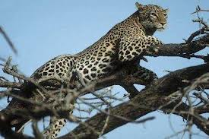

Slide 27
ЖДЕМ ВАШИ ПРЕДЛОЖЕНИЯ и ЗАМЕЧАНИЯ!
Координаторы Красноярского ИРБИС-клуба:
Казанцева Вера Павловна, НБ БИК СФУ
тел. 8 (391) 2912-758
verakazanceva@yandex.ru
Вольская Татьяна Анатольевна,
ГУНБ Красноярского края
tvolskaya@yandex.ru

